Slide 1
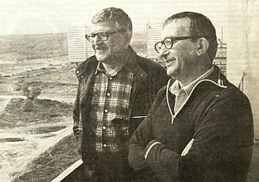
Аркадій та Борис Стругацькі

Slide 2
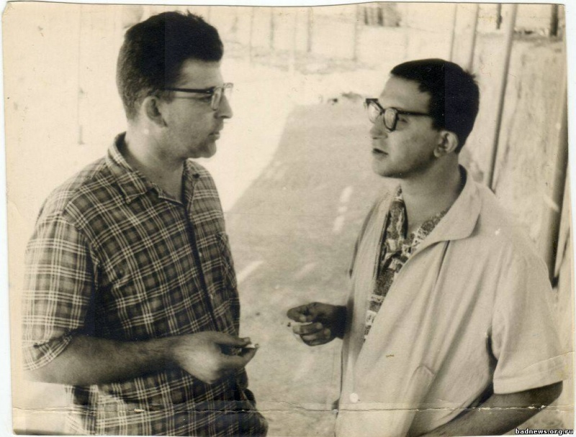
Видатні радянські письменники, співавтори, сценаристи, класики сучасної наукової та соціальної фантастики. Брати Стругацькі — лідери фантастики у СРСР, найвідоміші радянські фантасти на Заході.

Slide 3
Власну літературну кар'єру Аркадій Стругацький почав першим, надрукувавши 1956 року у співавторстві з Л. Петровим нефантастичну повість «Попіл Бікіні», присвячену випробуванню першої водневої бомби на атолі Бікіні. За висловом польського літературознавця і дослідника творчості братів Стругацьких Войцеха Кайтоха, перша повість була «типовим для того часу прикладом „антиімперіалістичної прози“»

Slide 4
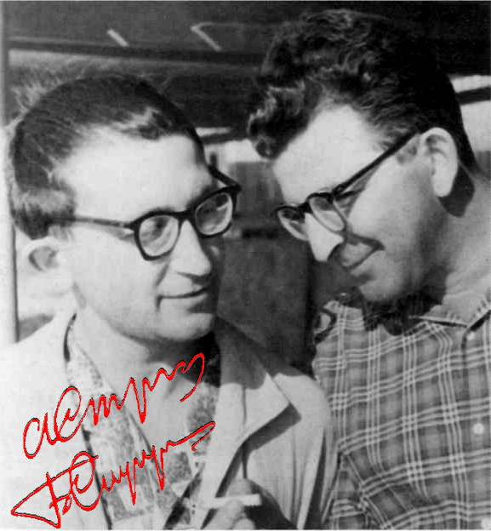
1958 року в журналі «Техника — молодёжи» було опубліковано першу спільну роботу братів — науково-фантастичне оповідання «Ззовні», яке пізніше було перероблено в однойменну повість. Так виник творчий тандем, який існуватиме до самої смерті Аркадія Стругацького.

Slide 5
Смерть Аркадія, звадалося б, поставила крапку в існуванні неповторного творчого тандему під назвою «Брати Стругацькі». І, дійсно, на кілька років Борис Стругацький замовк. Утім, він, очевидно, знайшов в собі сили продовжити, за власним визначенням, «пилити грубу колоду літератури подвійною пилою, але без напарника». 1995 року виходить роман «Пошук призначення, або Двадцять сьома теорема етики», в сюжетну основу якого лягає ідея про практичне застосування двадцять сьомої теореми етики Спінози, що звучить таким чином: «річ, визначена до якоїсь дії, необхідно визначена таким чином Богом. Не визначена Богом, така річ сама себе визначити до дії не може». 2003 року виходить роман «Безсилі світу сього», в якому Борис Стругацький продовжує дослідження теми невблаганної долі і обмежених можливостей навіть найкращих і найталановитіших впливати на навколишню дійсність.
Борис Стругацький помер 19 листопада 2012 року у Санкт-Петербурзі.

Slide 6
«Важко бути богом» (1964)
«По дорогах і стежках, поїдені комарами, зі збитими в кров ногами, покриті потом і пилом, змучені, перелякані, убиті відчаєм, але тверді як сталь в своєму єдиному переконанні, біжать, йдуть, бредуть, обходячи застави, сотні нещасних, оголошених поза законом за те, що вони вміють і хочуть лікувати і вчити свій виснажений хворобами і загрузлий в невігластві народ; за те, що вони, подібно богам, створюють з глини і каменю другу природу для прикраси життя не знаючого краси народу; за те, що вони проникають в таємниці природи, сподіваючись поставити ці таємниці на службу своєму невмілому, заляканому старовинною чортівнею народу ... Беззахисні, добрі, непрактичні, далеко обігнали свій вік.»
«Коли святий Міка вийшов з болота, ноги в нього були брудні.
«Там, де торжествує сірість, там до влади завжди приходять чорні.»

Slide 7
«Пікнік на узбіччі» (1972)
«Я тварина, ти ж бачиш, що я тварина. В мене немає слів, мене не навчили словам, я не вмію думати. Але якщо ти насправді такий ... всемогутній, всесильний, всерозуміючий... розберися! Зазирни в мою душу, я знаю — там є все, що тобі треба. Повинно бути. Адже душу я ніколи і нікому не продавав! Вона моя, людська! Витягни з мене сам, чого ж я хочу, — адже не може ж бути, щоб я хотів поганого! .. Будь воно все прокляте, адже я нічого не можу придумати, окрім цих його слів: "Щастя для всіх даром, і нехай ніхто не піде ображеним!»

